Slide 2
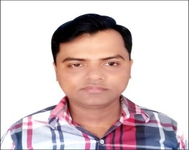
পরিচিতি
শিক্ষক পরিচিতি
জাহিদুল ইসলাম
সহকারী শিক্ষক
নলিয়ান মাধ্যমিক বিদ্যালয়
দাকোপ, খুলনা
মোবাঃ নং- ০১৯৪৩৫১৩৬৪৬
পাঠ পরিচিতি
শ্রেণি: 8ম
বিষয়: তথ্য ও যোগাযোগ প্রযুক্তি
অধ্যায়: 3য়
পাঠ: 18
সময়: ৫০ মিনিট

Slide 3
নিচের এইগুলিকে কী বলে?
motiarjess@gmail.com
rahman24@facebook.com
motiarjessore@yahoo.com
পরিচয় বা আইডি চুরির হাত থেকে রক্ষার জন্য কী প্রয়োজন?
অনলাইন পরিচয় বা আইডি
অনলাইন নিরাপত্তার প্রয়োজন

Slide 4
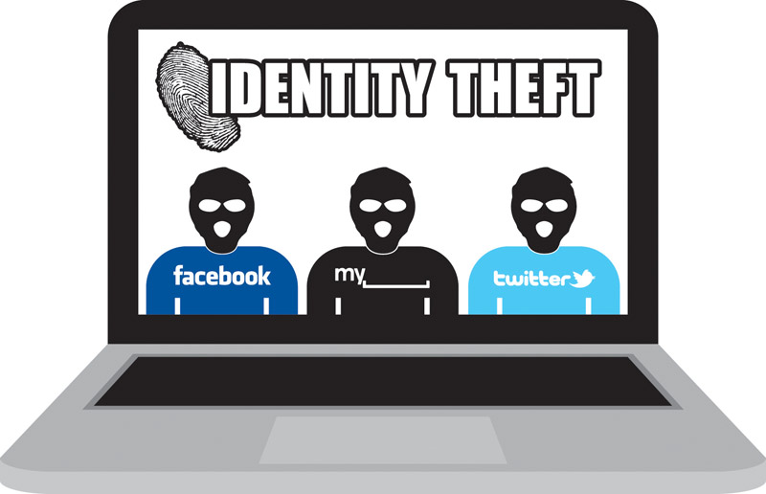
অনলাইন পরিচয় ও তার নিরাপত্তা

Slide 5
শিখনফল
এই পাঠ শেষে শিক্ষার্থীরা…
১। অনলাইন পরিচয় কী তা বলতে পারবে।
২। পাসওয়ার্ডের গোপনীয়তা রক্ষার উপায় বর্ণনা করতে পারবে।
৩। কম্পিউটার হ্যাকিং কী তা বলতে পারবে।
৪। হ্যাকারদের প্রকারভেদ বর্ণনা করতে পারবে।

Slide 6
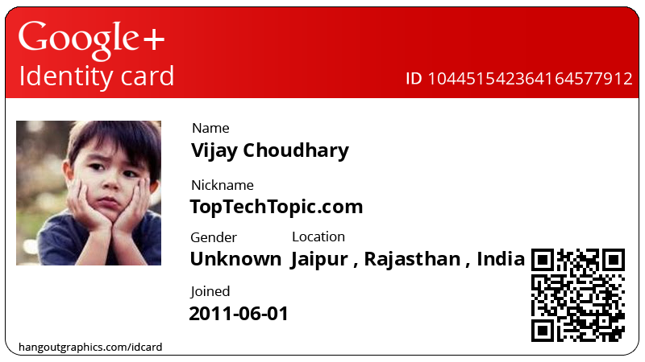
অনলাইন পরিচয় কী?
ইন্টারনেট বা অনলাইনে বেশির ভাগ ব্যবহারকারী তার একটি সতন্ত্র সত্তা তুলে ধরেন। যা ব্যক্তিকে সামাজিক যোগাযোগ সাইট, ব্লগ কিংবা ওয়েবসাইটে প্রকাশ করে। এটিকে ঐ ব্যক্তির অনলাইন পরিচয় বলা হয়।

Slide 7
একজন ব্যক্তির অনলাইন পরিচিতি নিম্নোক্ত পরিচয় জ্ঞাপকের যেকোনো একটি বা তাদের সমন্বিত হতে পারে
নিদিষ্ট কোনো ব্লগ সাইটে তার ব্লগিং নাম
সামাজিক যোগযোগ সাইটে তার প্রোফাইলের নাম
ই-মেইল ঠিকানা
motiarjess@gmail.com
motiarjessore@facebook.com
bigganblog.com

Slide 8
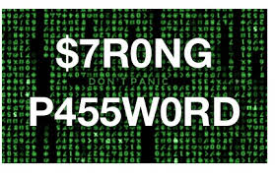
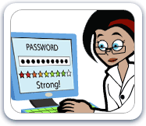
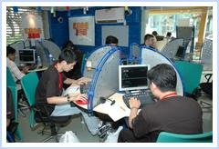
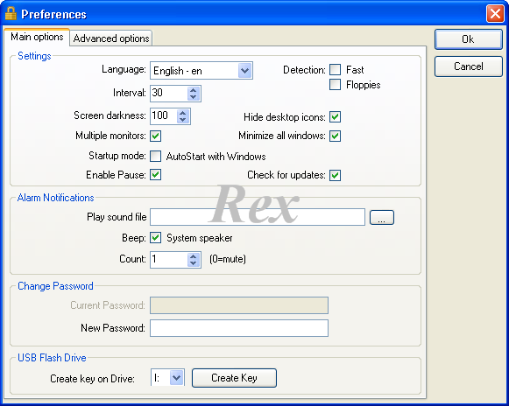
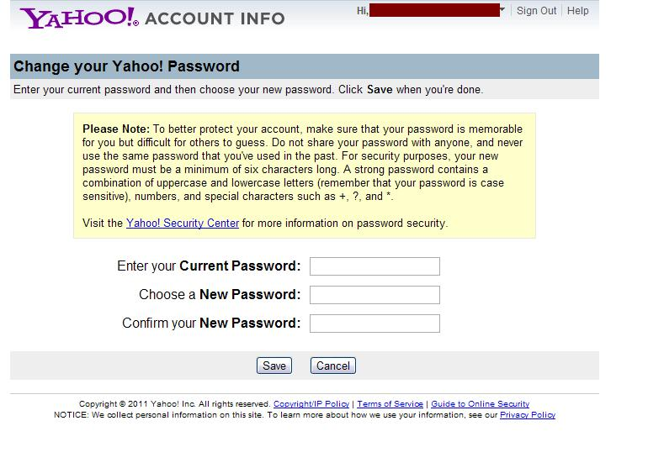
পাসওয়ার্ডের গোপনীয়তা রক্ষা করার জন্য কয়েকটি টিপস
A9BXsEm+
পাসওয়ার্ডের ক্ষেত্রে ইংরেজি বড় ও ছোট হাতের অক্ষর আলাদা বর্ণ হিসেবে বিবেচিত হয়
দীর্ঘ পাসওয়ার্ড ব্যবহার করা।
পাসওয়ার্ডের দৈঘ্যসীমা হবে ৬ থেকে ৩২ বর্ণের মধ্যে
অনলাইনে নিয়োমিত পাসওয়ার্ডের শক্তিমাত্রা যাচাই করা
জটিল পাসওয়ার্ড ব্যবহার করা অর্থাৎ অক্ষর (A-Z), সংখ্যা (0-9) এবং প্রতীক (@+_) সমন্বয়ে পাসওয়ার্ড তৈরি করা
পাসওয়ার্ড ম্যানেজারে lastpass, keepass ইত্যাদি ব্যবহার করা।
সিস্টেম ব্যবহার পর আসন ত্যাগের পূর্বে সংশ্লিস্ট সাইট লগ আউট করা
নিয়মিত পাসওয়ার্ড পরিবর্তনের অভ্যাস গড়ে তোলা

Slide 9
জোড়ায় কাজ
তোমরা তোমাদের অনলাইন আইডি কীভাবে নিরাপদ রাখবে?

Slide 10
কম্পিউটার হ্যাকিং
কর্তৃপক্ষের বিনা অনুমতিতে কোন কম্পিউটার বা কম্পিউটার নেটওয়ার্কে প্রবেশ করাকে হ্যাকিং বলে। যারা এ হ্যাকিং করে তারা হচ্ছে হ্যাকার।

Slide 11
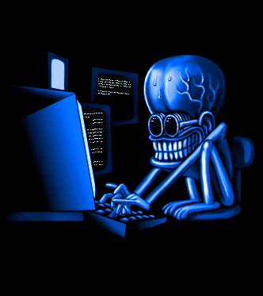
হ্যাকার
হ্যাকার হচ্ছেন সেই ব্যক্তি যিনি অন্য কম্পিউটার ব্যবস্থায় অবৈধ অনুপ্রবেশ করতে সক্ষম বা এর সম্পর্কে গভীর জ্ঞানের অধিকারী।

Slide 12
কম্পিউটার হ্যাকিং বা ওয়েব সাইটে অনুপ্রবেশের কারণ
 টাকা কামানো।
 প্রতিবাদ করা।
 চ্যালেঞ্জ করা।

Slide 13
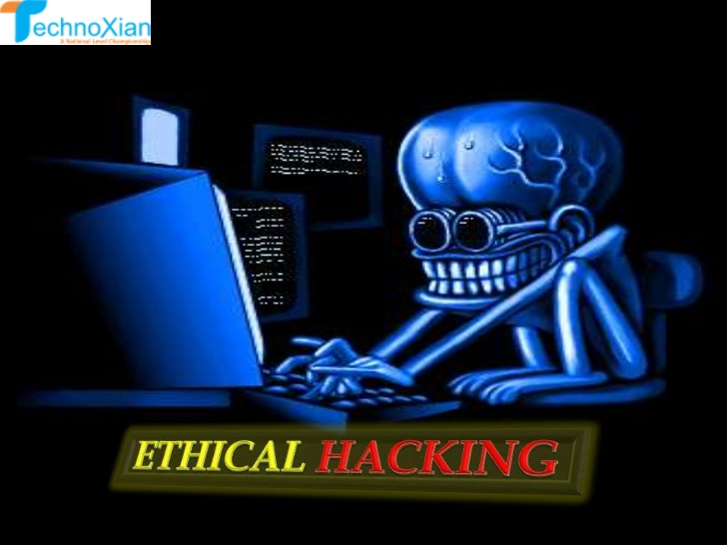
হ্যাকার তিন প্রকার:
১. সাদা টুপি হ্যাকার (White Hat Hacker)
এরা কম্পিউটার তথা সাইবার ওয়ার্ল্ডে প্রবেশ করে কখনো অপরের ক্ষতি করেনা । এদেরকে এথিক্যাল হ্যাকার বলা হয় ।

Slide 14
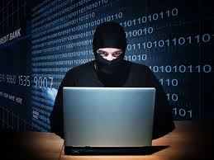
২. কালো টুপি হ্যাকার (Black Hat Hacker)
হ্যাকার বলতে সাধারণত কালো টুপি হ্যাকারদের বোঝায়। এরা সব সময় কোন না কোনভাবে অপরের ক্ষতি করার চেষ্টা করে। সাইবার ওয়ার্ল্ডে এরা সবসময় ঘৃণিত হয়ে থাকে।

Slide 15
৩। ধুসর টুপি হ্যাকার (Grey Hat Hacker)
এরা এমন এক ধরনের হ্যাকার যারা সাদা টুপি এবং কাল টুপি হ্যাকারের মধ্যবর্তি স্থানে অবস্থান করেন। এরা ইচ্ছা করলে কারোও ক্ষতিও করতে পারে আবার উপকারও করতে পারে। বর্তমানে ব্লগে বা গণমাধ্যমে কোন বিষয় অপপ্রচার চালালে তার বিরুদ্ধে প্রতিবাদ করাই এদের প্রধান কাজ।

Slide 16
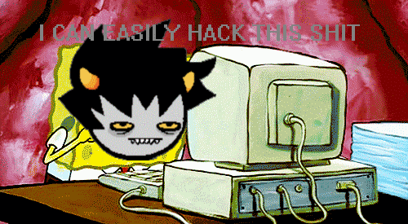
ক্র্যাকার
ক্ষতিকারক হ্যাকারদের ক্র্যাকার বলা হয়। খারাপ হ্যাকারাই ক্র্যাকার। এদের শক বা পেশাই হচ্ছে ভিবিন্ন পাসওয়ার্ড ভাঙ্গা এবং Trojan Horses সহ ক্ষতিকারক সফটওয়্যার তৈরি করা।

Slide 17
বাংলাদেশে হ্যাকিং-এর বিধান
তথ্য প্রযুক্তি আইন, ২০০৬
অপরাধ, তদন্ত, বিচার, দন্ড ইত্যাদি
৫৬৷ (১) কোন ব্যক্তি যদি- (ক) জনসাধারণের বা কোন ব্যক্তির ক্ষতি করিবার উদ্দেশ্যে বা ক্ষতি হইবে মর্মে জ্ঞাত হওয়া সত্ত্বেও এমন কোন কার্য করেন যাহার ফলে কোন কম্পিউটার রিসোর্সের কোন তথ্য বিনাশ, বাতিল বা পরিবর্তিত হয় বা উহার মূল্য বা উপযোগিতা হ্রাস পায় বা অন্য কোনভাবে উহাকে ক্ষতিগ্রস্ত করে; (খ) এমন কোন কম্পিউটার, সার্ভার, কম্পিউটার নেটওয়ার্ক বা অন্য কোন ইলেক্ট্রনিক সিস্টেমে অবৈধভাবে প্রবেশ করার মাধ্যমে ইহার ক্ষতিসাধন করেন, যাহাতে তিনি মালিক বা দখলকার নহেন; তাহা হইলে তাহার এই কার্য হইবে একটি হ্যাকিং অপরাধ৷
দন্ড: ৩ থেকে ৭ বছরের কারাদন্ড

Slide 18
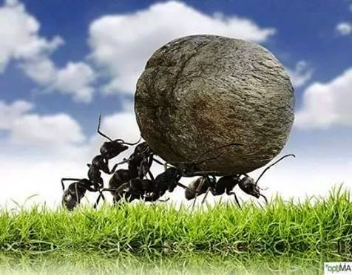
দলগত কাজ
“হ্যাকিং একটি মারাত্নক অপরাধ” উক্তির সপক্ষে যুক্তি দেখাও।

Slide 19
মূল্যায়ন
আবার চেষ্টা
করি
১। একজন ব্যক্তির অনলাইন পরিচিতি কতটি বিষয়ের উপর নির্ভরশীল?
ক. ১
খ. ২
গ. ৩
ঘ. ৪
2। পাসওয়ার্ড কেমন হওয়া উচিত?
ক. সরল
খ. সহজ
গ. জটিল
ঘ. ছোট
৩। হ্যাকারের প্রকারভেদ আলোচনা কর।

Slide 20
বাড়ির কাজ
“গ্রে হেট হ্যাকার হল পৃথিবীর প্রতিবাদী কন্ঠস্বর” উক্তিটির সাপেক্ষ যুক্তি উপস্থাপন করে আনবে।

Slide 21
